Slide 1





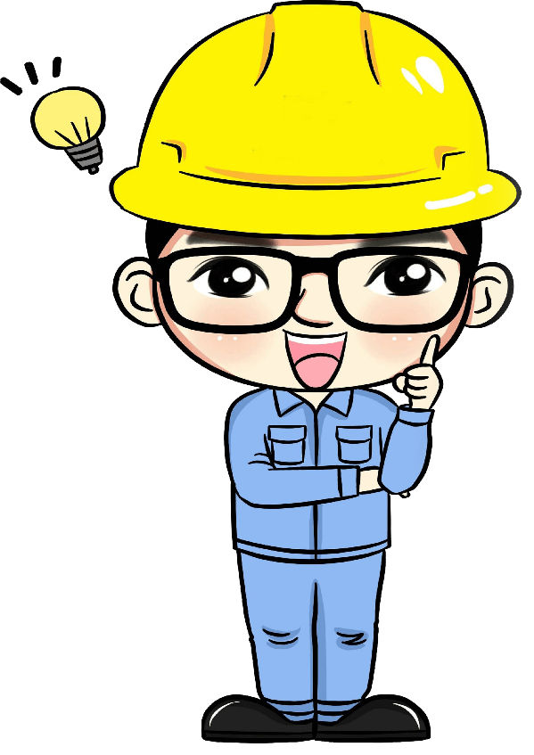

安全 用电
主题班会
三年级二班

Slide 2
目录
DIRECTORY
1
电的简单认识
2
电的危害
3
生活中安全用电
4
雷电防范与危害
5
安全用电顺口溜

Slide 3
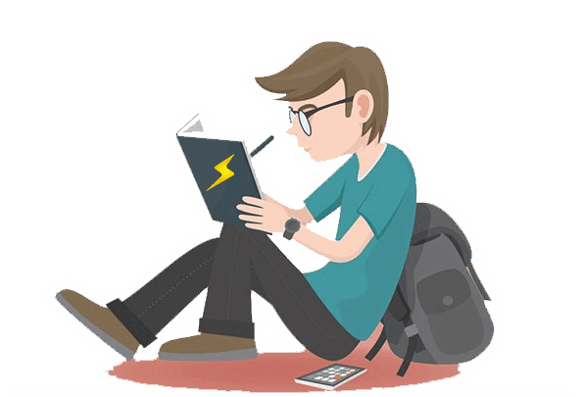
ONE
电的简单认识
THE Scenery DESIGN

Slide 4
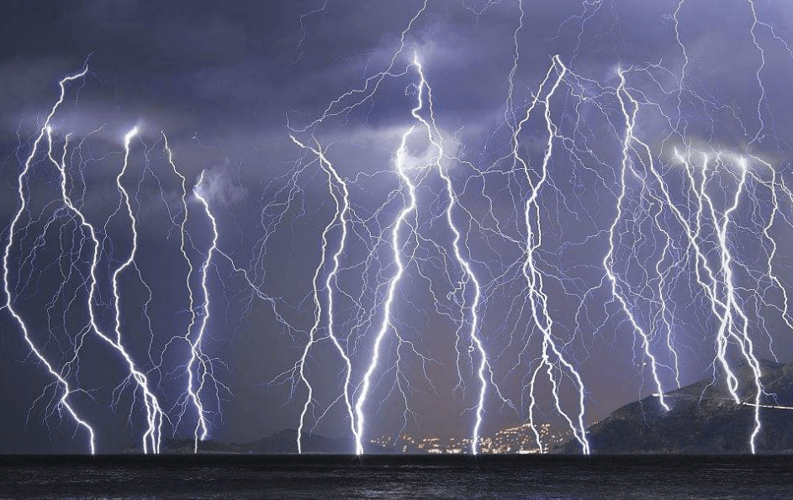
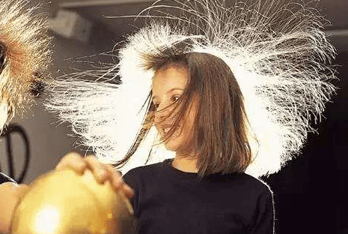
生活中看到的电
1、雷电现象
雷电是伴有闪电和雷鸣的一种雄伟壮观而又有点令人生畏的放电现象。产生雷电的条件是雷雨云中有积累并形成极性。根据不同的地形及气象条件，雷电一般可分为热雷电、锋雷电（热锋雷电与冷锋雷电）、地形雷电3大类。
2、静电现象
静电是一种处于静止状态的电荷。在干燥和多风的秋天，在日常生活中，人们常常会碰到这种现象.

Slide 5
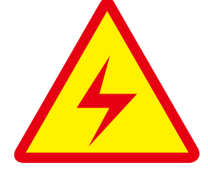
什么是电？
5.人们发现电流可以帮我们干活 。
1.自然界的物质里都含有一种很小的带电的粒子，叫电荷。
4.当电荷有序流动时，就产生了电流 。
2.电荷静止或 杂乱无章运动时，不显电性 。
3.当电荷有序排列时，就显示出了电性。

Slide 6
TWO
电的危害
THE Scenery DESIGN

Slide 7
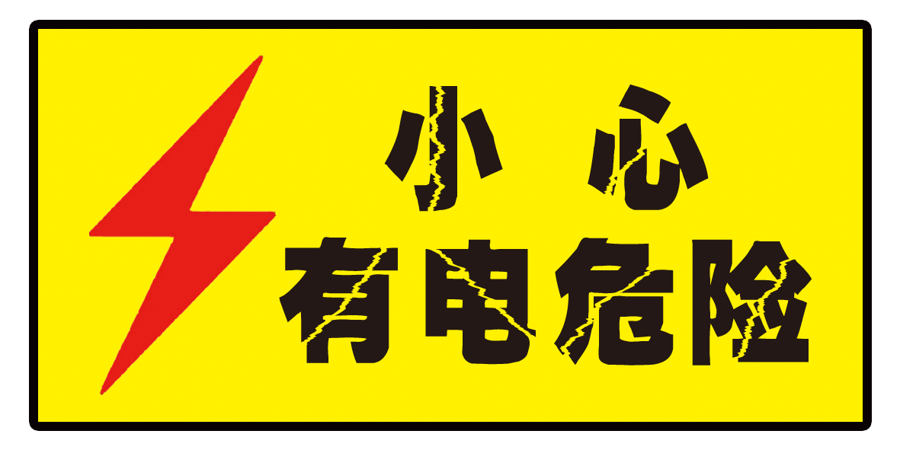
电的危害
电的危害主要分两种: 一、电器火灾二、人身触电
一、电气火灾
一般是指由于电气线路、用电设备、器具以及供配电设备出现故障性释放的热能；如高温、电弧、电火花以及非故障性释放的能量；如电热器具的炽热表面，在具备燃烧条件下引燃本体或其他可燃物而造成的火灾，也包括由雷电和静电引起的火灾
二、人身触电
触电是电击伤的俗称，通常是指人体直接触及电源或高压电经过空气或其他导电介质传递电流通过人体时引起的组织损伤和功能障碍，重者发生心跳和呼吸骤停。超过1000V（伏）的高压电还可引起灼伤。闪电损伤（雷击）属于高压电损伤范畴。

Slide 8
电器火灾安全扑救方式
1
电器老化停止使用
04
03
2
电器附件不可堆放可燃物
当闻到烧胶皮、烧塑料的难闻气味时，应立即停电并检查电器是否故障 。
01
02
3
4
电器接线要牢固，插头不能松动

Slide 9
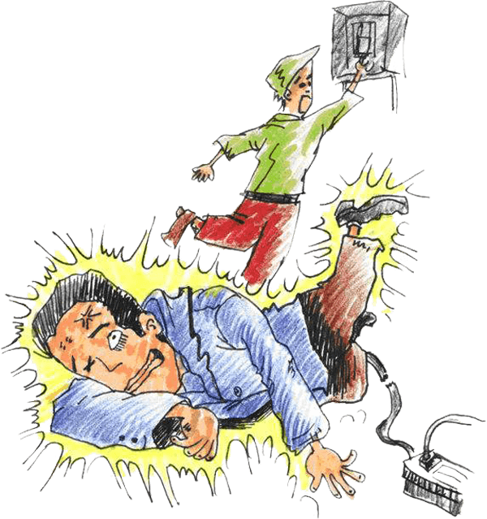
电器火灾安全扑救方式
1
首先切断着火点电源；
求助大人灭火（通常情况下，用干燥的沙子或专用的干粉灭火器灭火，千万不能用水灭火，也不能用泡沫灭火器灭火，因为水导电，容易触电伤人）；
2
3
较大火灾要迅速逃离火场并拨打“119火警电话（一定要告诉消防人员准确的地址） 。
不管任何情况下，首先要切断电源

Slide 10

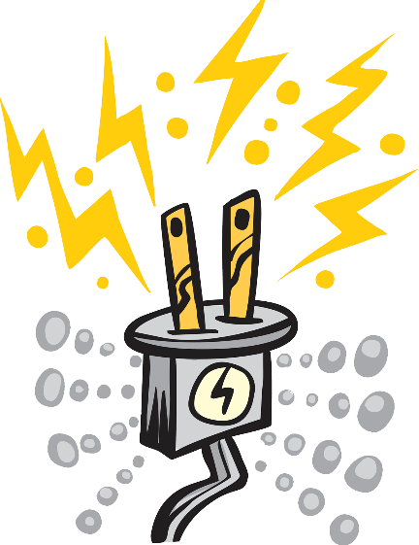

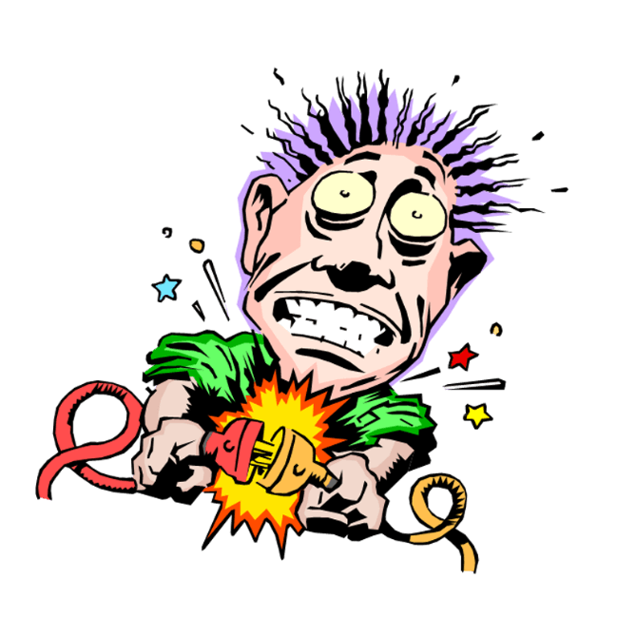
触电是什么概念
01 触电就是人体接触带电体，电流通过人体造成伤害。轻者致人昏迷，重者致人死亡。
02 人体安全电压只有36伏,
超过36伏会引起身体不适。

Slide 11
THREE
生活中安全用电
THE Scenery DESIGN

Slide 12
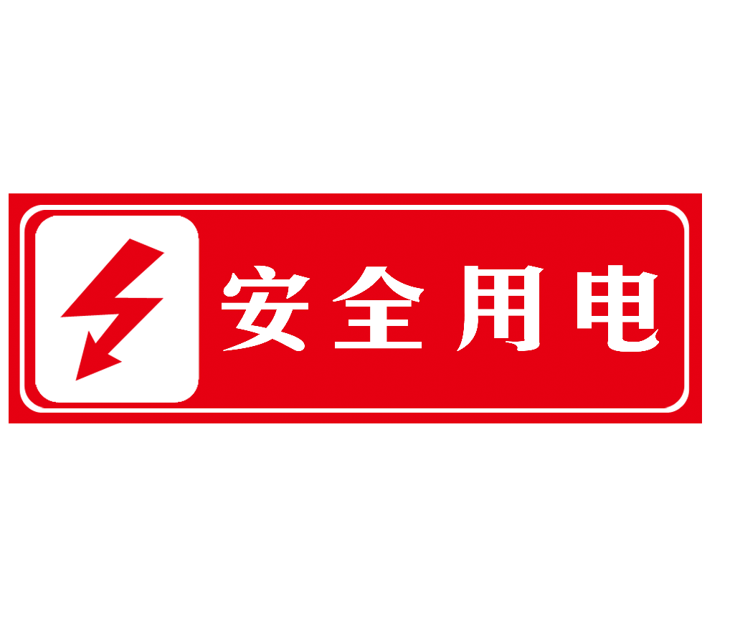
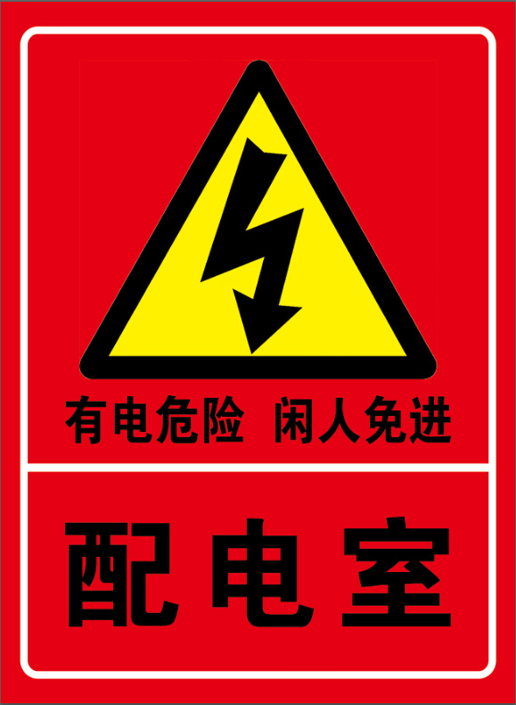
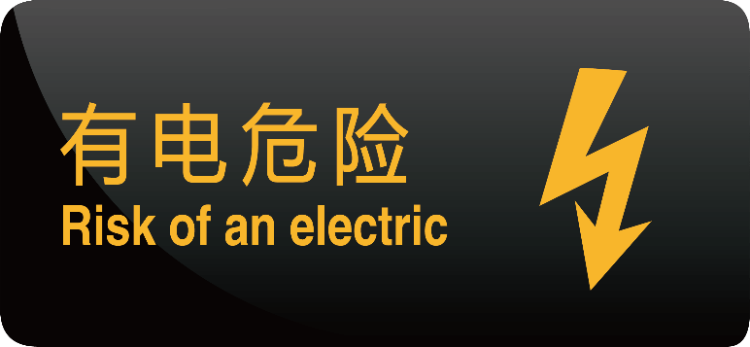
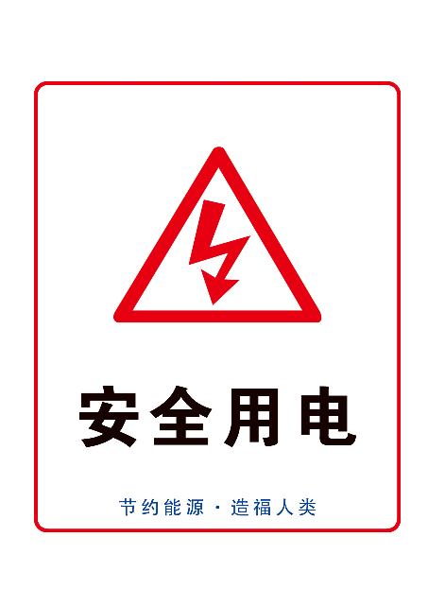
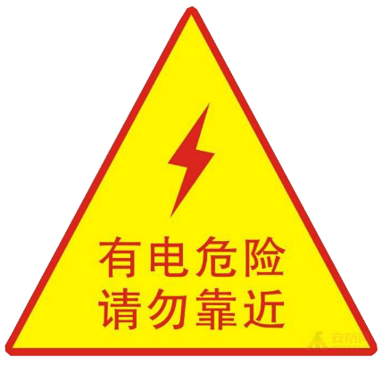
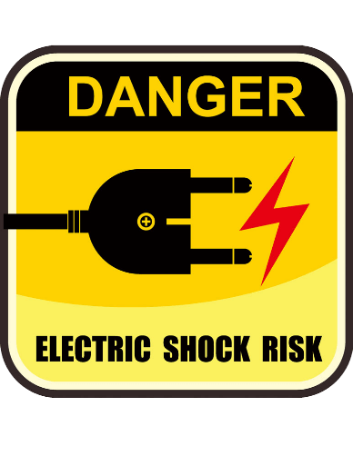
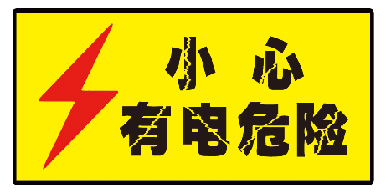
电的安全标志

Slide 13
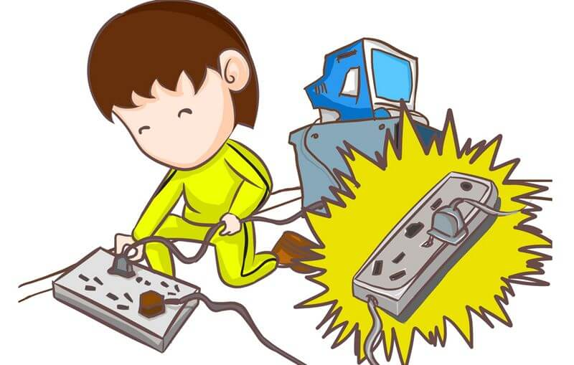
生活中安全用电
家中发现有破损的插排一定不要继续使用，可以告诉父母更换新的，继续使用非常危险，很容易短路引起火灾，甚至造成生命危险。

Slide 14

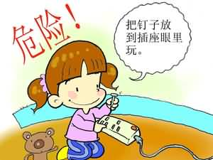
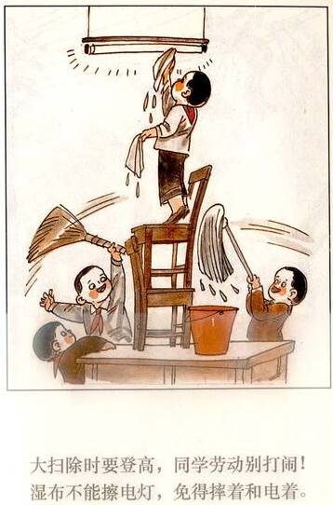
生活中安全用电
湿手、湿布有导电作用。不要用湿手、湿布触摸、擦拭电器外壳。正常情况下，家用电器的外壳不带电。如果连接它的导线破损或受潮漏电，外壳就会带电，就可能发生触电事故。
不要用手、金属物或熊猫芯等东西去拨弄开关，也不要把它们插到插座孔里。不要乱动电线、灯头、插座。因为，带电部分也许已暴露在外，接触它有触电的危险。

Slide 15
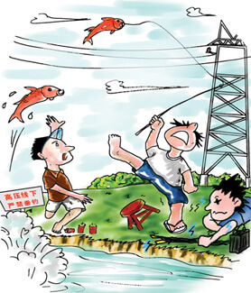
生活中安全用电
在户外玩耍时，要远离高压输电设备及配电室之类的地方。不要在高压线附近放风筝，不要到配电室中去玩耍。哪怕安装灯泡等简单的事情，也要先关断电源，并在家长的指导下进行。

Slide 16

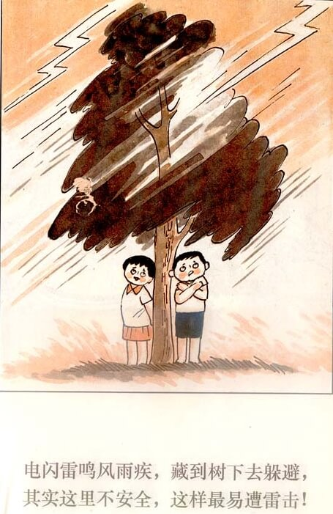
生活中安全用电
电闪雷鸣风雨急，藏到树下去躲雨
其实这里不安全，这样最易遭雷击
户外活动遇到雷雨时，不要站在大树、烟囱、尖塔、电线杆等底下，也不要站在山顶上，因为高耸、凸出的物体容易遭受雷击。在开阔的水面游泳或划船的学生，在雷雨时要赶快离开水面，否则会成为雷击的目标。

Slide 17
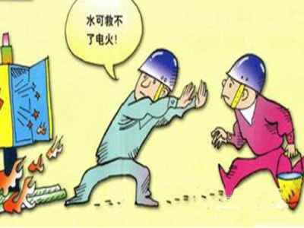
生活中安全用电
发生电器火灾时候
先断开电源后灭火
家用电器冒烟，起火怎么办？使用家用电器时，一旦发现冒烟、起火，应当马上拔下电源线插头，切断电源。一般说来，家用电器冒烟、起火是由于电器内部产生障碍造成的，所以，必须首先切断电源。

Slide 18

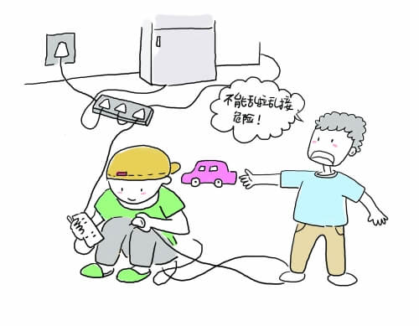
生活中安全用电
发现有人触电，在救助时，首先要切断电源。在切断电源之前，千万不要用手去拉触电者，否则救助者也会触电。小学生因为人小，无法对触电实施救护，应该及早地叫大人来处理，并打“120”急救电话，让医生来救护。

Slide 19
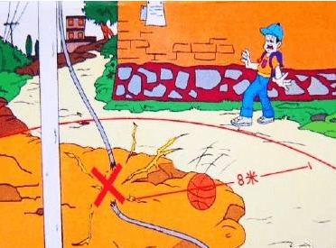
生活中安全用电
发现段落电力线，不要靠近，即使自己的玩具再好，也不能过去捡起，应当立即找电工处理，如果有时间可以再附近告知经过的人，让他们小心段落电力线，远离事发现场。

Slide 20
FOUR
雷电防范与危害
THE Scenery DESIGN

Slide 21
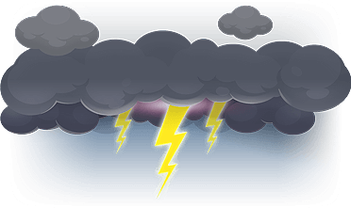
雷电防范与危害
关于雷电常识
1.
雷电是大自然中形成的高电压、强电流放电现象 ；
2.
雷电不能为人们所用
3.
雷电放电时产生巨大的破坏力，也会伤及到人 。

Slide 22
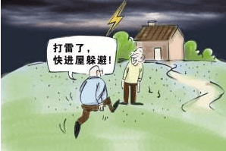
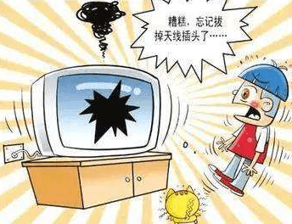
如何防范雷电对人的伤害
02
不接触铁丝网、金属门窗、建筑物外墙等金属物体，远离电线等金属装置 ；
01
应该留在室内，关好门窗；在室外工作的人员应该躲入建筑物内 ；

Slide 23
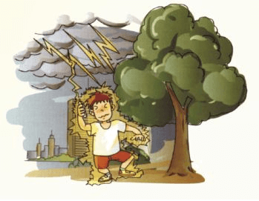
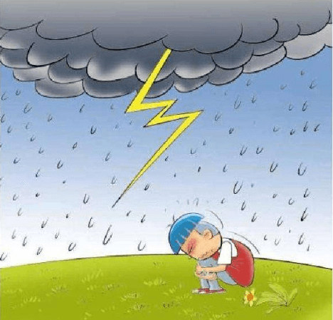
如何防范雷电对人的伤害
03
04
在野外不站在高处，不拿金属物体，寻找低洼处躲避。
打雷时不打电话

Slide 24
FIVE
安全用电顺口溜
THE Scenery DESIGN

Slide 25
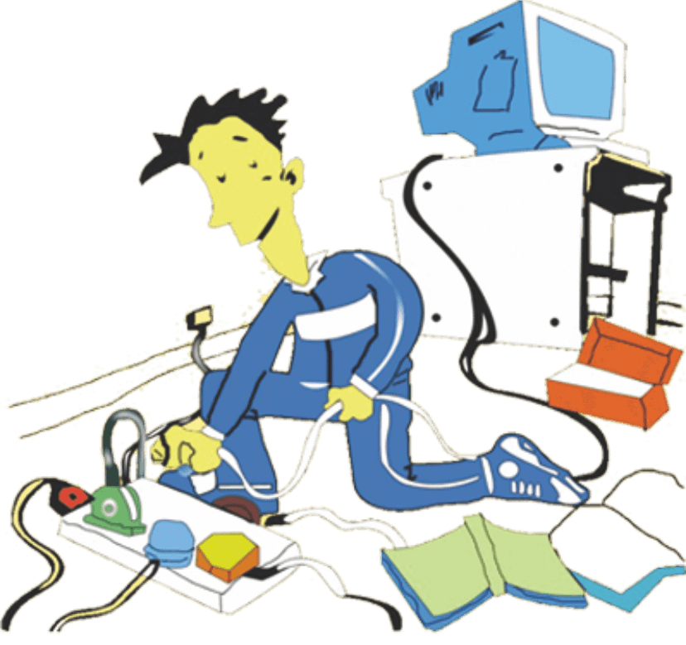
安全用电顺口溜
家庭安全用电常识
家用电器需防水，要装漏电保护器
破损电源快修理，湿手不能碰电器
金属与电源远离，插头要握绝缘体

Slide 26
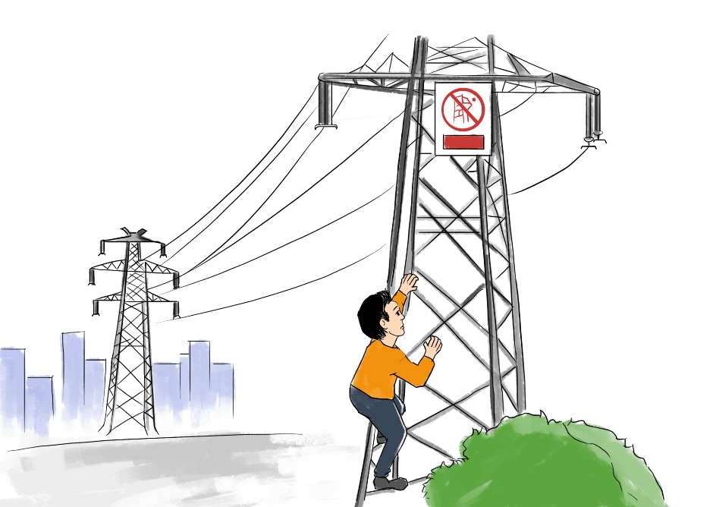
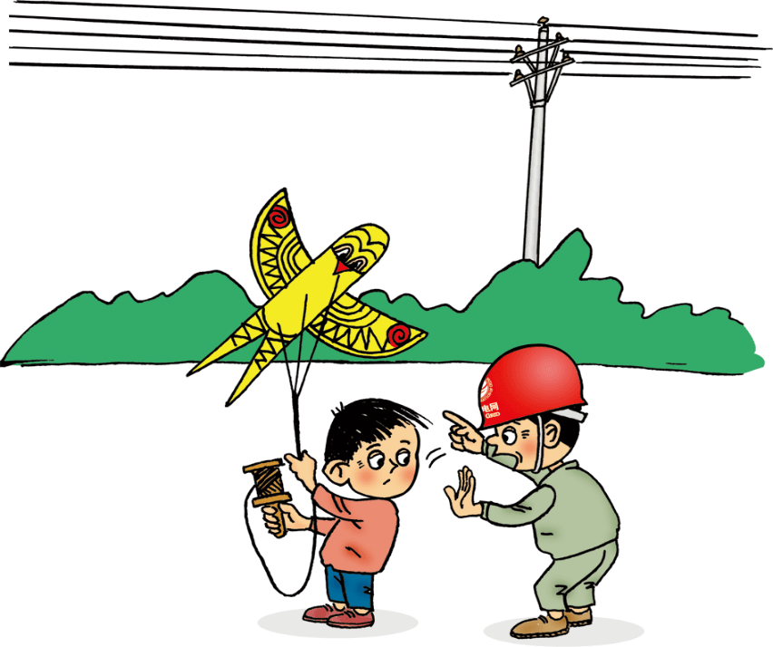
安全用电顺口溜
室外安全注意事项
躲开变压器，安全不触电
钓鱼放风筝，远离高压线

Slide 27
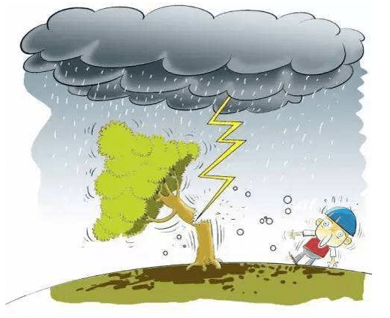
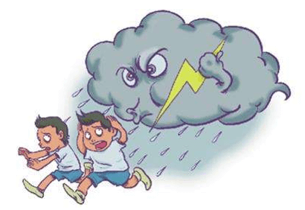
安全用电顺口溜
室外安全注意事项
大雨来临时，放雷避危险
寻找低洼处，不往高处站

Slide 28
安全用电小结
学生们！通过今天的学习，大家对电的知识有了一个简单抽象的了解，大家也学习了一些生活中的用电常识和注意事项、学习了一些常见的电力安全标志，希望学生们在今后的生活中注意用电安全，更好的保护自己，也希望大家努力学习，将来更好的研究电，让它为我们的生产生活带来更大的益处！

Slide 29
感谢 聆听
三年级二班
班主任：优页PPT

